Slide 1
КОМПЛЕКСНАЯ ЛУЧЕВАЯ ДИАГНОСТИКА НЕСОСТОЯТЕЛЬНОСТИ РУБЦА НА МАТКЕ ПОСЛЕ КЕСАРЕВА СЕЧЕНИЯ
ФБОУ ВО КубГМУ Минздрава РФ
Кафедра лучевой диагностики
Научный руководитель:
Профессор, д.м.н. Поморцев А.В.
Ассистент Е.Д. Худорожкова
Подготовил студент
6 курса 13 группы
Лечебного факультета
Конев Сергей Сергеевич
Краснодар 2018

Slide 2
Частота кесарева сечения в мире
В Европе | 12-16,7%
В Канаде | 13-21%
В США | До 22%
В некоторых стационарах России до 30-40%

Slide 3
Частота кесарева сечения (%)
По данным главного внештатного акушера-гинеколога Департамента здравоохранения города Москвы
А.Г. Коноплянникова
 | 2013г | 2014г
РФ | 25,7% | 26%
Москва | 24,2% | 24,9%
Разрывы матки в акушерских стационарах ДЗ г. Москвы (отчетная форма №32)
 | 2013г | 2014г
Москва | 39 | 35
Из них по рубцу после кесарева сечения (n) | 20 | 15

Slide 4
Несостоятельность рубца
– основная причина - наличие у пациентки «воспалительного» акушерского и гинекологического анамнеза:
эндометрит
мастит
раневая инфекция после предыдущих родов
послеабортный эндометрит
эндоцервицит
острый и хронический сальпингоофорит
Акад. РАН, проф. В.И. КРАСНОПОЛЬСКИЙ, д.м.н., проф. С.Н. БУЯНОВА, д.м.н., проф. Н.А. ЩУКИНА, д.м.н., проф. Л.С. ЛОГУТОВА «Несостоятельность шва (рубца) на матке после кесарева сечения: проблемы и решения (редакционная статья)»; РОССИЙСКИЙ ВЕСТНИК АКУШЕРА-ГИНЕКОЛОГА 3, 2015

Slide 5
Цель исследования
Рассмотреть возможности лучевых методов диагностики в исследовании несостоятельности рубца на матке вне беременности
(по данным литературного обзора и собственных наблюдений)

Slide 6
Методы лучевой диагностики
УЗИ
Эхосистеросальпингография (ЭхоГС)
МРТ

Slide 7
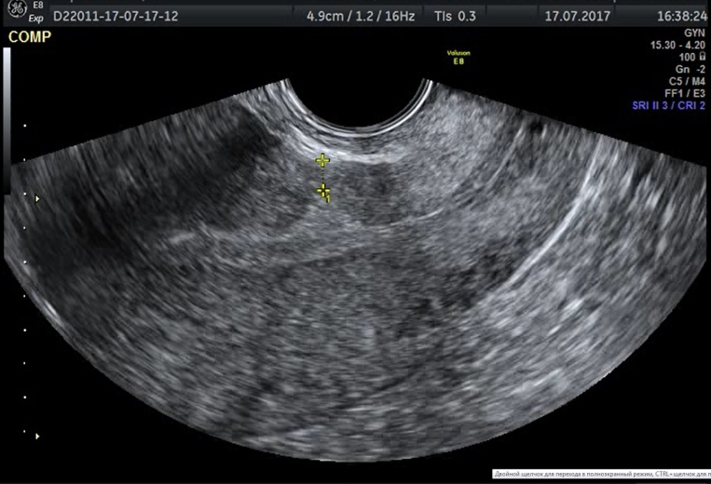
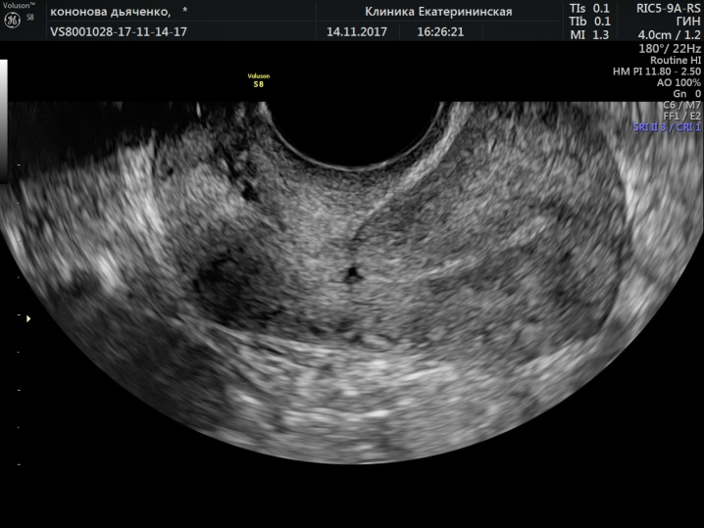
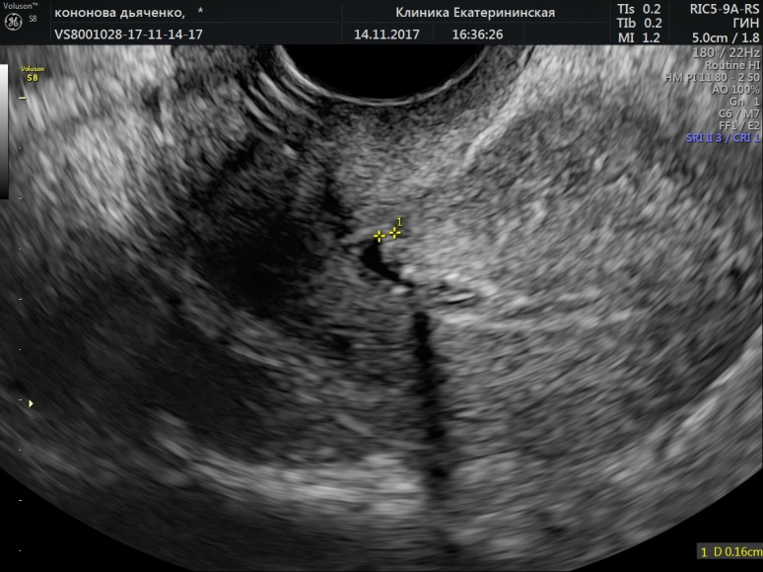
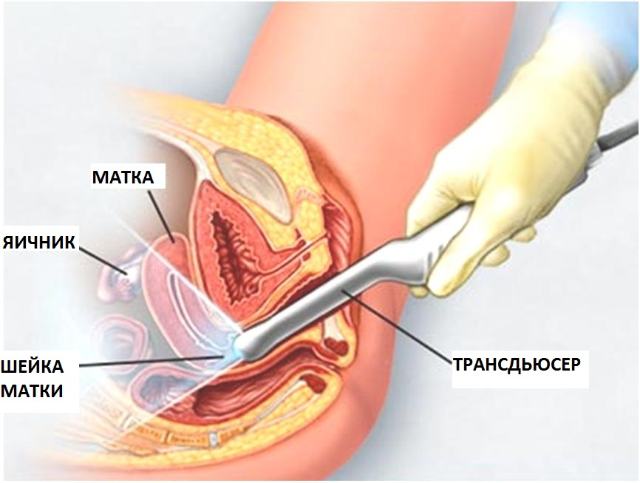
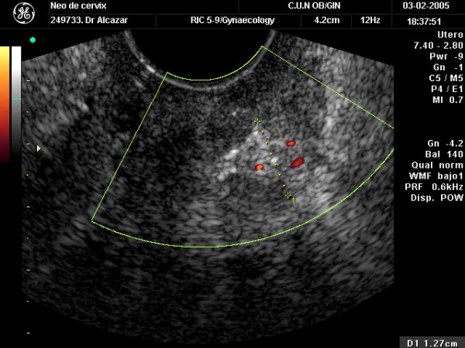
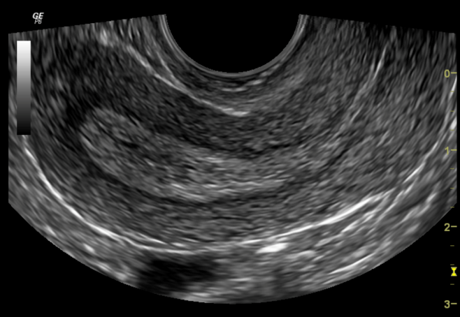
1. УЗИ

Slide 8
УЗИ
Плюсы | Минусы
Ведущий метод исследования (В основном чрезвлагалищная эхография) | Субъективность метода
Доступный, недорогой, информативный | Отсутствие утвержденных критериев (толщины рубца) при которых рубец можно считать несостоятельным
Отсутствие лучевой нагрузки | Зачастую отсутствие точных границ измерений
Неинвазивный

Slide 9
УЗИ
Основные ультразвуковые признаки несостоятельного рубца на матке после КС:
Наличие ниши конусовидной формы глубиной от 0,5 до 1,0 см и более
Истончение миометрия в области рубца
Изменение структуры миометрия в области рубца или диффузное изменение миометрия передней стенки матки в виде множественных включений пониженной эхогенности с нечеткими контурами (участки микроабсцедирования)
Локальное расстройство кровообращения в области рубца — отсутствие диастолического компонента кровотока (очаговый некроз)
Акад. РАН, проф. В.И. КРАСНОПОЛЬСКИЙ, д.м.н., проф. С.Н. БУЯНОВА, д.м.н., проф. Н.А. ЩУКИНА, д.м.н., проф. Л.С. ЛОГУТОВА «Несостоятельность шва (рубца) на матке после кесарева сечения: проблемы и решения (редакционная статья)»; РОССИЙСКИЙ ВЕСТНИК АКУШЕРА-ГИНЕКОЛОГА 3, 2015

Slide 10
УЗИ
Состоятельный рубец - толщиной 4-5 мм
Сомнительная состоятельность – 3-4 мм
Несостоятельный рубец – 2-3 мм

Slide 11
УЗИ
По зарубежным данным при толщине рубца
<2,5 мм
– показана оперативная реконструкция рубца перед беременностью
Moshiri M., Osman S., Bhargava P., Maximin S., Robinson T.J., Katz D.S. Imaging evaluation of maternal complications associated with repeat cesarean deliveries. Radiol. Clin. N. Am. 2014;52:1117–1135.
Vikhareva Osser O., Valentin L. Clinical importance of appearance of cesarean hysterotomy scar at transvaginal ultrasonography in nonpregnant women. Obstet. Gynecol. 2011;117:525–532.

Slide 12
«When and how should we treat cesarean scar defect — isthmocele?»*
В статье авторы выделяют 3 этиопатогенетические гипотезы:
Слишком низкое местоположения разреза в цервикальной части матки, содержащей слизистые гланды - слизь, произведенная во время заживления раны, может расширить зашитые края миометральной ткани.
Неподходящее зашивание раны без всех слоев миометрия, часто применяемое в целях сохранения децидуального слоя.
Третья гипотеза является подозрением, что ранние спайки между миометральной раной и предшествующей брюшной стенкой могут быть фактором, увеличивающим риск развития isthmocele.
*Konrad Futyma, Krzysztof Gałczyński, Katarzyna Romanek, Aleksandra Filipczak, Tomasz Rechberger 2nd Department of Gynecology, Medical University of Lublin, Poland; 2016

Slide 13
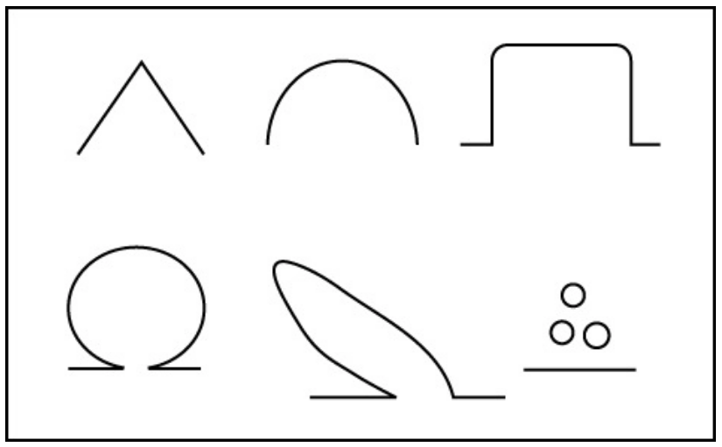
УЗИ
Виды «ниш» (Ultrasound evaluation of the Cesarean scar: relation between a niche and postmenstrual spotting; A. J. M. Bij de Vaate, H. A. M. Brölmann, L. F. van der Voet, J. W. van der Slikke, S. Veersema, J. A. F. Huirne; 2010)
Треугольная
Полукруглая
Прямоугольная
Круглая
Каплевидная
Кисты, включения

Slide 14
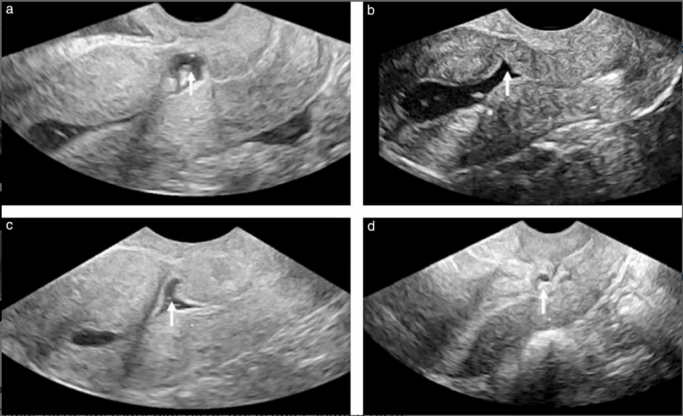
УЗИ
Виды «ниш» Ultrasound evaluation of the Cesarean scar: relation between a niche and postmenstrual spotting; A. J. M. Bij de Vaate, H. A. M. Brölmann, L. F. van der Voet, J. W. van der Slikke, S. Veersema, J. A. F. Huirne; 2010
полукружная ниша (a), треугольная ниша (b),
каплеобразная ниша (c) и кисты, включения (d).

Slide 15
УЗИ
Практическое руководство для исследования ниши в матке с помощью УЗИ у небеременных женщин: модифицированный метод Делфи среди европейских экспертов.
«A practical guideline for examining a uterine niche using ultrasonography in non-pregnant women: a modified Delphi method amongst European experts.»
ISUOG 2018
Стандартизированный подход для описания ниши при помощи УЗИ

Slide 16
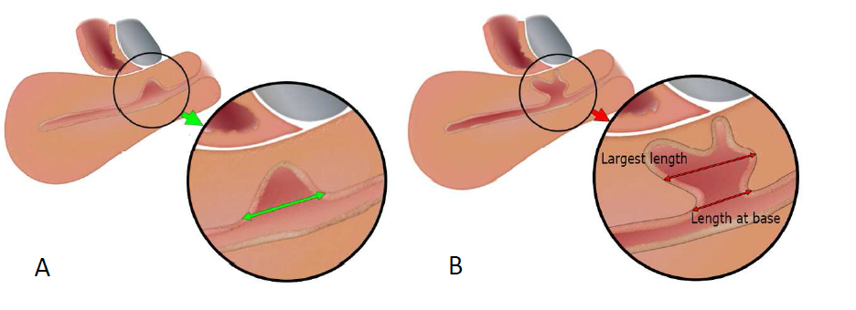
A practical guideline for examining a uterine niche using ultrasonography in non-pregnant women: a modified Delphi method amongst European experts.
1. Длина
Длина измеряется в сагиттальной плоскости
Длина измеряется там, где она больше всего
Измеряются длина у основания ниши и там,
где она самая большая

Slide 17
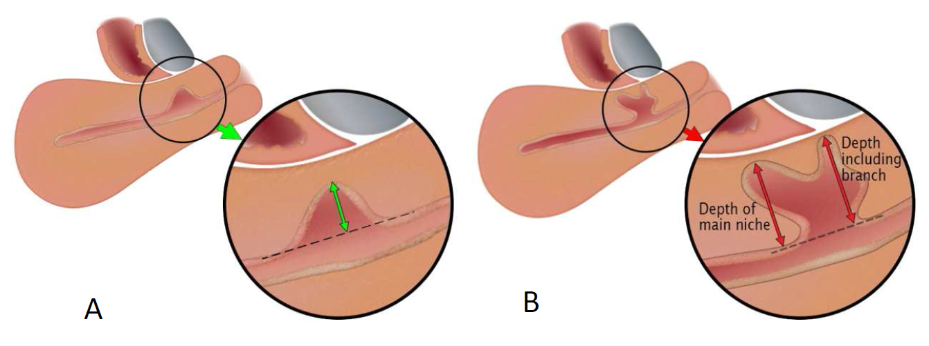
A practical guideline for examining a uterine niche using ultrasonography in non-pregnant women: a modified Delphi method amongst European experts.
2. Глубина
Длина измеряется там, где она больше всего
Измеряются как длина основной ниши, так и ответвления

Slide 18
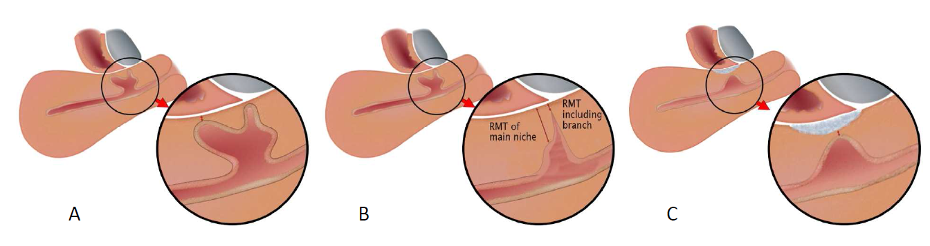
A practical guideline for examining a uterine niche using ultrasonography in non-pregnant women: a modified Delphi method amongst European experts.
3. Остаточная толщина миометрия – толщина рубца (RMT - residual myometrial thickness)
RMT главной ниши должна быть измерена в сагиттальной плоскости, там, где RMT наименьшая
RMT должна быть измерена в ее самом тонком месте, неважно в каком направлении (перпендикулярно серозной оболочке, но не обязательно перпендикулярно полости матки)
Измеряются как RMT главной ниши, так и добавочной
Фиброзная ткань не включается в измерение RMT

Slide 19
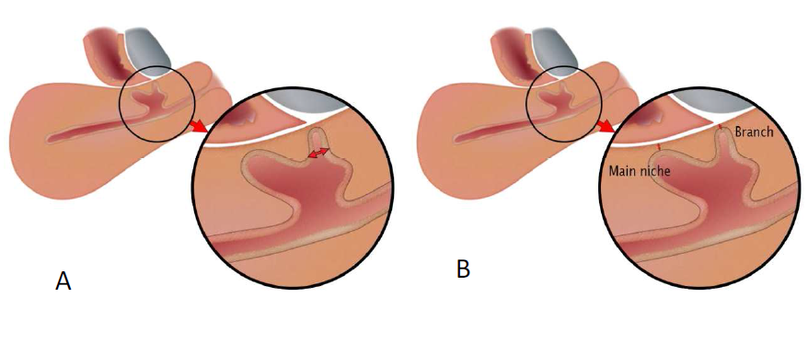
A practical guideline for examining a uterine niche using ultrasonography in non-pregnant women: a modified Delphi method amongst European experts.
4. Ответвления
Ширина ответвлений должна быть измерена и зарегистрирована (в мм)
RMT ответвления должна быть измерена в сагиттальной плоскости, где главная ниша имеет самую маленькую RMT

Slide 20
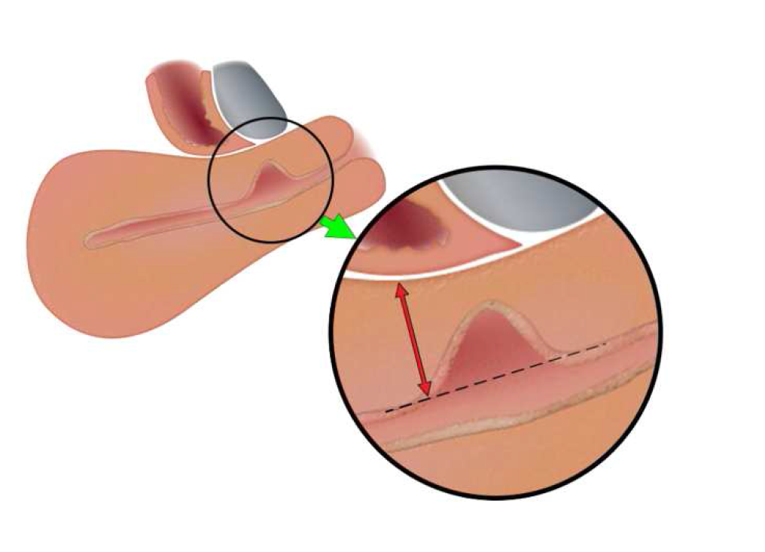
A practical guideline for examining a uterine niche using ultrasonography in non-pregnant women: a modified Delphi method amongst European experts.
5. Смежная толщина миометрия (AMT - Adjacent myometrium Thickness)
- АМТ должна быть измерена как можно ближе к нише, там, где его толщина наибольшая.

Slide 21
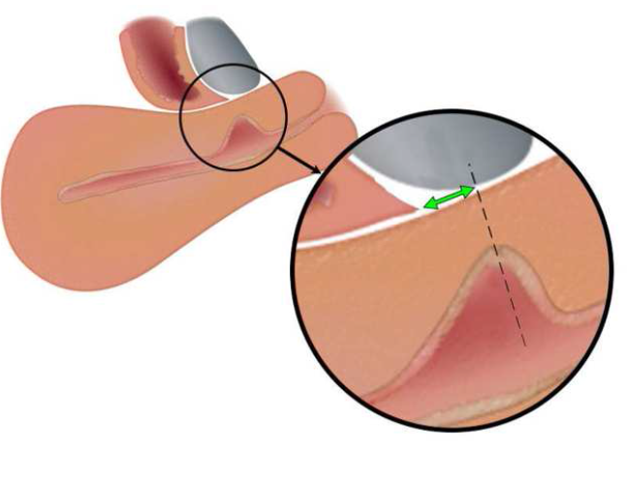
A practical guideline for examining a uterine niche using ultrasonography in non-pregnant women: a modified Delphi method amongst European experts.
6. Расстояние между нишей и пузырно-влагалищным сгибом (VV fold)
Расстояние между нишей и сгибом должно быть измерено от ниши (где RMT наименьшая) до пузырно-влагалищного сгиба.

Slide 22
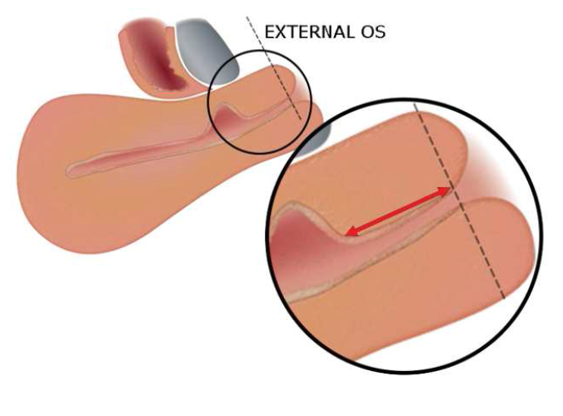
A practical guideline for examining a uterine niche using ultrasonography in non-pregnant women: a modified Delphi method amongst European experts.
7. Расстояние между нишей и наружным зевом
- Расстояние между нишей и зевом должно быть измерено параллельно вершине главной ниши - от самого дистального края ниши до зева.

Slide 23
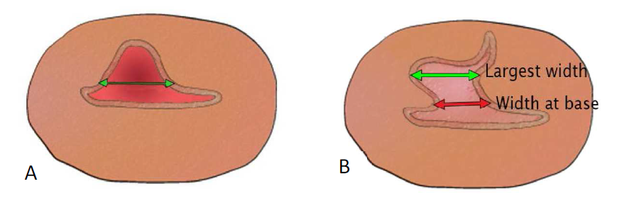
A practical guideline for examining a uterine niche using ultrasonography in non-pregnant women: a modified Delphi method amongst European experts.
8. Ширина (поперечная плоскость)
Ширина измеряется в поперечной плоскости
Ширина измеряется там, где она больше всего
Измеряются ширина у основания ниши и там,
где она наибольшая

Slide 24
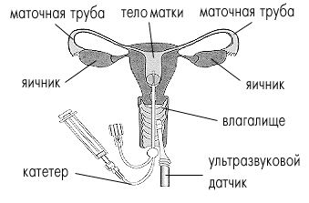
2. Эхогистеросальпингография (ЭхоГС)

Slide 25
Эхогистеросальпингография (ЭхоГС)
По данным разных исследователей – более эффективно, чем обычная чрезвлагалищная эхография:
УЗИ 24%-49,6% против ЭхоГС 56%-69,1%
Исследователи | Сравнение результатов: ЭхоГС - УЗИ
Baranov A, Gunnarsson G, Salvesen KA, Isberg PE, Vikhareva O. Ultrasound Obstet Gynecol. 2016;47(4):499-505. | Scar defects in 46,4% seen by both observers by TVU. Scar defects in 69,1% seen by both observers by SIS.
Osser OV, Jokubkiene L, Valentin L. Ultrasound Obstet Gynecol. 2009;34(1):90-7. | 53 scar defects seen on SIS; 42 scar defects seen on TVS
Bij de Vaate AJ, Brolmann HA, van der Voet LF, van der Slikke JW, Veersema S, Huirne JA.Ultrasound Obstet Gynecol. 2011;37(1):93-9. | Prevalence of niche on TVU was 24%, prevalence of niche on GIS was 56%
van der Voet LF, Bij de Vaate AM, Veersema S, Brolmann HA, Huirne JA. BJOG. 2014;121(2):236-44. | Prevalence of niche on TVU was 49,6%, prevalence of niche on GIS was 64,5%

Slide 26
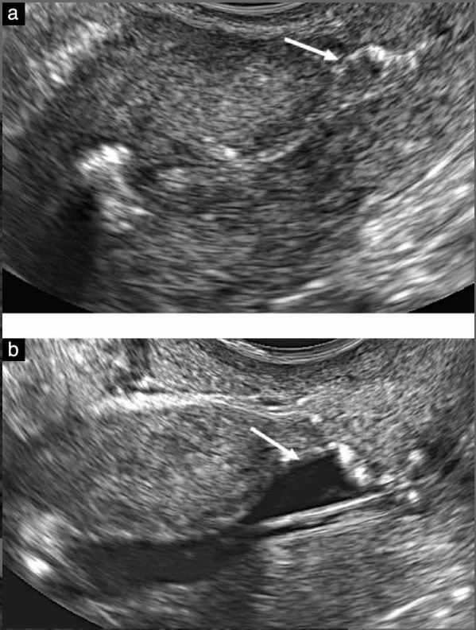
Эхосистеросальпингография (ЭхоГС)
O. Vikhareva, Osser, L. Jokubkiene, L. Valentin; Cesarean section scar defects: agreement between transvaginal sonographic findings with and without saline contrast enhancement

Slide 27
Эхогистеросальпингография (ЭхоГС)
По данным иследования O. Vikhareva, Osser, L. Jokubkiene, L. Valentin «Cesarean section scar defects: agreement between transvaginal sonographic findings with and without saline contrast enhancement» 2009.
Чувствительность – 88%
Специфичность – 94%
Площадь под ROC-кривой – 98% (оптимальное отсечение проводилось при толщине остаточного миометрия 2,5мм)

Slide 28
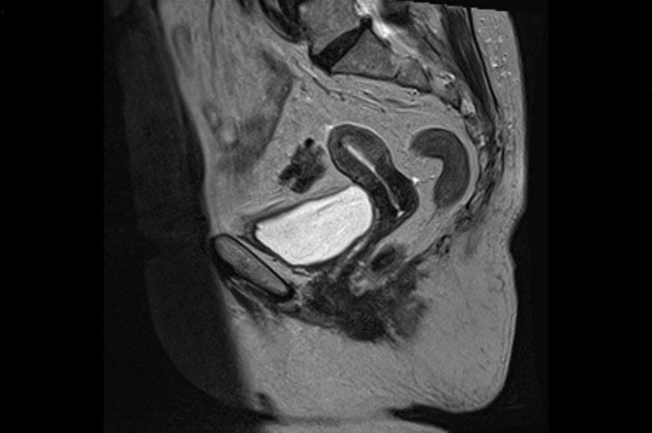
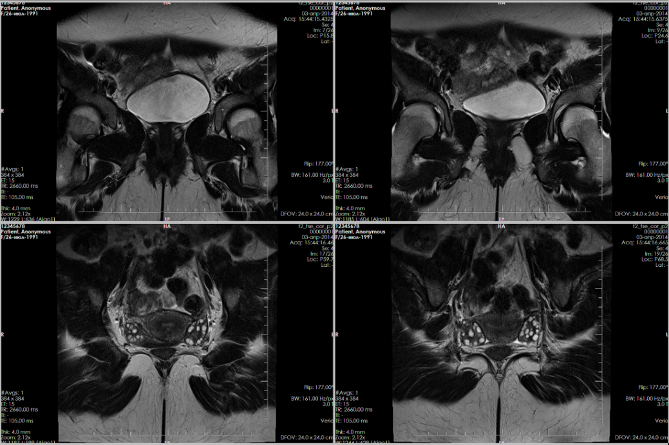
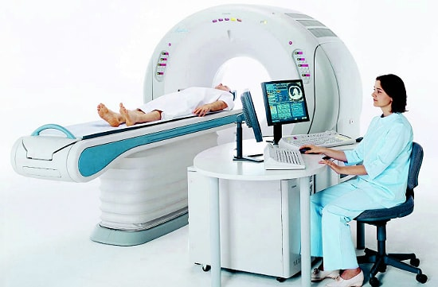
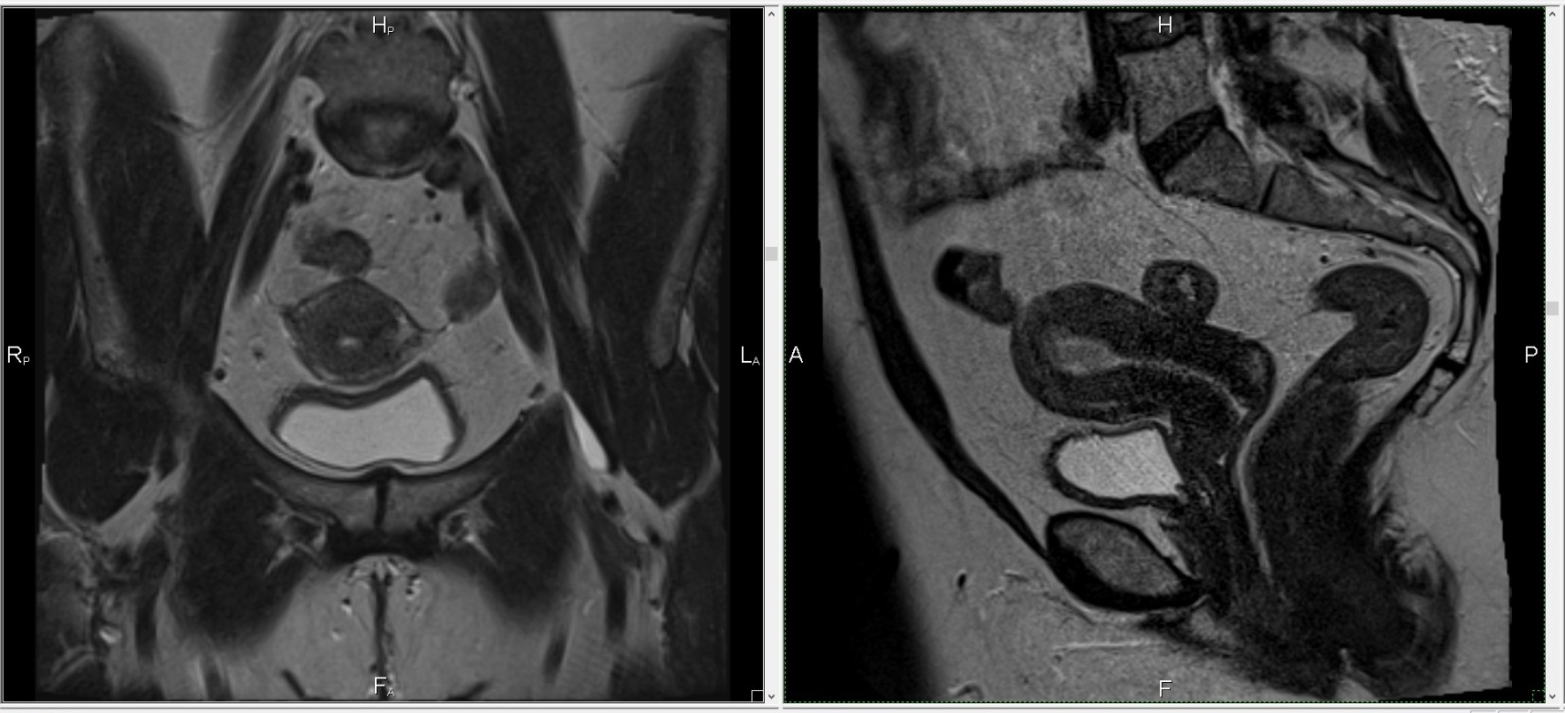
3. МРТ

Slide 29
МРТ
МРТ - нераспространенный метод
Дорого
Технически сложный
Низкая разрешающая способность (УЗИ и ЭхоГС позволяют определять более тонкие структуры и детали)

Slide 30
МРТ
Но применяется в отдельных случаях, например при дифференцировании миометрия от гипоинтенсивной серозной оболочки
«MRI findings of complications related to previous uterine scars»; Leonor Alamo, Yvan Vial, Alban Denys, Gustav Andreisek, Jean-Yves Meuwly and Sabine Schmidt; 2018

Slide 31
МРТ
МРТ может подтвердить прерывание серозной оболочки и показать центральный дефект миометрия, обычно заполняемый кровью, хорошо идентифицируемый в режиме T1-W
«MRI findings of complications related to previous uterine scars»; Leonor Alamo, Yvan Vial, Alban Denys, Gustav Andreisek, Jean-Yves Meuwly and Sabine Schmidt; 2018

Slide 32
Наши исследования
Было ретроспективно исследовано 17 пациентов
1 группа: 8 женщин с толщиной рубца <3мм (УЗИ+Эхогс+МРТ)
2 группа: 9 женщин с рубцом >3мм
(УЗИ + ЭхоГС)

Slide 33
Материалы и методы
Исследования проводились с использованием:
ультразвуковых аппаратов Voluson S8, Voluson E8
МРТ сканера GE Optima MR 450w (1,5Т).

Slide 34
Таблица 1: Сравнение УЗИ-признаков несостоятельности
 | Группа I N=9 | Группа II N=8
Толщина рубца (мм) | 3.8-9,4 мм | 0,8-3,0мм
Наличие «Ниши» (%) | 0% | 75% (n=6)
Адекватное кровообращение (%) | 88,9% (n=8) | 25% (n=2)
Неровные контуры (%) | 11,1% (n=1) | 87,5% (n=7)
Во 2й группе у 5 (62,8%) пациенток был выставлен диагноз несостоятельность интраоперационно. У 3 (37,5%) пациенток толщина рубца составила 2,4-2,6мм, операция не проводилась, наблюдаются.

Slide 35
Определение остаточной толщины миометрия различными методами лучевой диагностики
№ Пациента | УЗИ -мм | МРТ min -мм | ЭхоГС -мм
1 | 0,8 мм | 1,1 мм | 0,8 мм
2 | 1,3 мм | 1,4 мм | 1,2 мм
3 | 1,6 мм | 1,4 мм | 1,4 мм
4 | 1,8 мм | 1,9 мм | 1,7 мм
5 | 2,2 мм | 2,4 мм | 2,0 мм
6 | 2,4 мм | 2,5 мм | 2,1 мм
7 | 2,9 мм | 2,7 мм | 2,7 мм
8 | 3,0 мм | 3,2 мм | 2,9 мм
Инраоперационно – нужно измерить точно в мм
Чувствительность/специфичность – мало пациентов

Slide 36
Выводы:
УЗИ – доступный и информативный метод для диагностики несостоятельности рубца
ЭхоГС – более точный метод, использование анэхогенного контраста при УЗД помогает уточнить толщину миометрия.
МРТ – полезен в некоторых случаях для уточнения диагноза или деталей

Slide 37
Выводы:
Необходимы единые подходы в описании и измерении рубца
Необходимы четкие критерии для показания к оперативному вмешательству

Slide 38
Спасибо за внимание!

